Slide 1
Основы современных операционных систем
Лекция 31
Сафонов Владимир Олегович
Профессор кафедры информатики,
Заведующий лабораторией Java-технологии
мат-мех. факультета СПбГУ
Email: vosafonov@gmail.com
Сайт лаборатории: http://polyhimnie.math.spbu.ru/jtl

Slide 2
Общее понятие об облачных вычислениях (cloud computing)
Cloud computing - ”облачные” вычисления
“Облако” (cloud) –давно используемая метафора для изображения сервисов, предоставляемых через Интернет или другую коммуникационную сеть (например, через ATM-сеть)
Облачные вычисления – модель вычислений, основанная на динамически масштабируемых(scalable) и виртуализованных ресурсах (данных, приложениях, ОС и др.), которые доступны и используются как сервисы через Интернет и реализуются с помощью мощных центров обработки данных (data centers)
С точки зрения пользователей, существуют “облака” (общедоступные, частные и т.д.) , предоставляемые различными компаниями, для использования мощных вычислительных ресурсов, которых нет у индивидуального пользователя
Недостаток: пользователь полностью зависит от “облака” и не может управлять даже резервным копированием своих данных и программ
Наиболее популярная “облачная” платформа – Microsoft Windows Azure (облачная ОС) и Microsoft Azure Services Platform (реализованная на основе Microsoft.NET)
В настоящее время все крупные компании (Microsoft, IBM, HP, Dell, Sun и др.) разрабатывают свои системы облачных вычислений; имеется тенденция к интеграции этих корпоративных систем в единое доступное пользователю “облако”

Slide 3
Элементы концепции облачных вычислений
Инфраструктура как сервис (Infrastructure as a Service)
Платформа как сервис (Platform as a Service)
Программное обеспечение как сервис (Software as a Service)
Другие элементы Интернет-технологий, например: бизнес-приложения, доступные через Интернет (отслеживание курсов акций и др.), данные которых расположены на серверах

Slide 4
Уровни компонент облачных вычислений
Уровень клиента – Клиентское оборудование и ПО, использующее облачные вычисления, например, Android (ОС для мобильных устройств); полнофункциональный клиент (Web-браузер)
Уровень сервисов - Сервисы, используемые через “облако”, например, электронные платежи, поисковые системы, видеоигры
Уровень приложений – “Облачные” приложения, не требующие инсталляции на компьютерах пользователей, например, Microsoft Online Services
Уровень платформы – Инструменты развертывания и использования приложений через “облако”, без необходимости покупки необходимой для этого аппаратуры и ПО; например, Microsoft.NET Azure Services Plalform
Уровень памяти – Инструменты хранения и резервного копирования данных, предоставляемые через “облако”
Уровень инфраструктуры – Предоставление через “облако” полной виртуальной платформы как сервиса, например, Amazon EC2

Slide 5
Архитектура облачных вычислений
Сервисы
Инфраструктура
Платформа
Память
Архитектор облака – главный разработчик архитектуры
Интегратор облака – Ответственный за объединение компонент в облако
Компоненты облака - как правило, Web-сервисы
Облако может быть общедоступным или частным

Slide 6
Роли в облачных вычислениях
Поставщик облачных сервисов (как правило, центр обработки данных – data center)
Пользователь
Производитель (vendor) оборудования или ПО, используемых для облачных вычислений; например, EMC – производитель систем хранения данных

Slide 7
Стандарты облачных вычислений
Приложения: Коммуникации (HTTP, XMPP); безопасность (SSL)
Клиенты: Браузеры (AJAX); offline-клиенты (HTML 5)
Реализации: Виртуализация (OMF)
Сервисы: Данные (XML)

Slide 8
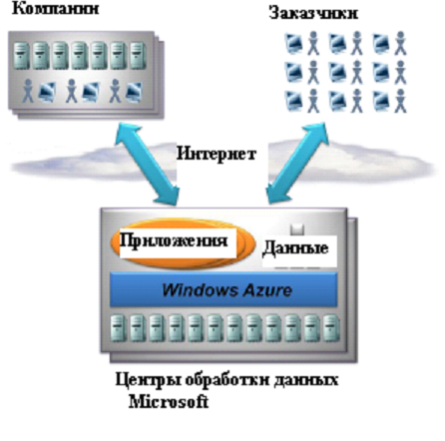
Windows Azure и центры обработки данных

Slide 9
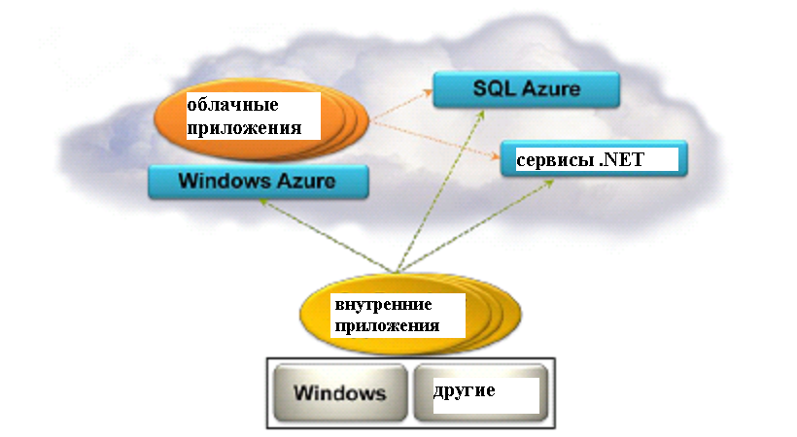
Организация работы в Windows Azure

Slide 10
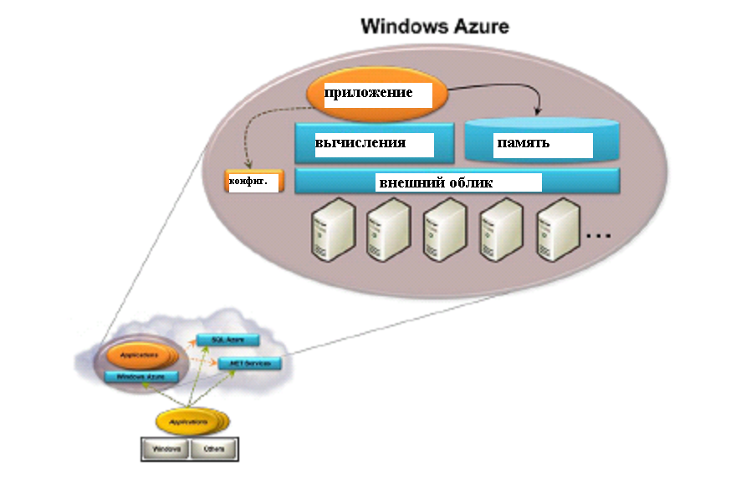
Компоненты Windows Azure

Slide 11
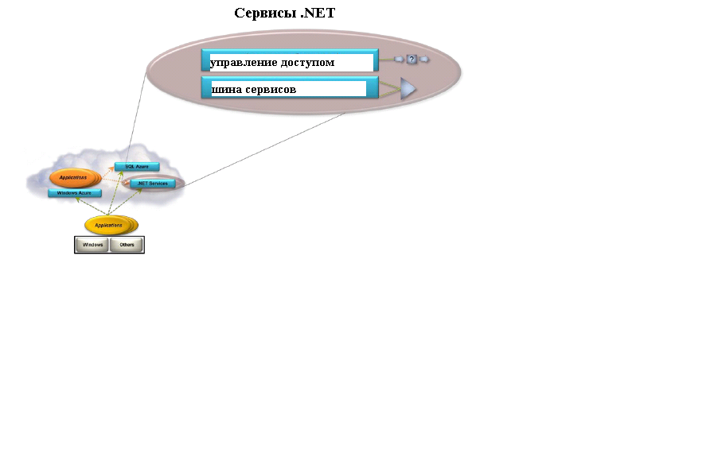
Сервисы .NET как основа Windows Azure

Slide 12
Q & A
Вопросы и ответы

